Slide 1


Slide 2

Você tem guardado os melhores momentos da sua vida?
REMEMBER
Por: TecHxHunt

Slide 3


Slide 4


Slide 5


Slide 6
“ que eu vou ser bonito assim"
Nunca
“ Nem fui convidado"
Nossa...
“ que
meus pais vejam isso"
Não quero
Julgamento
Aceitação

Slide 7

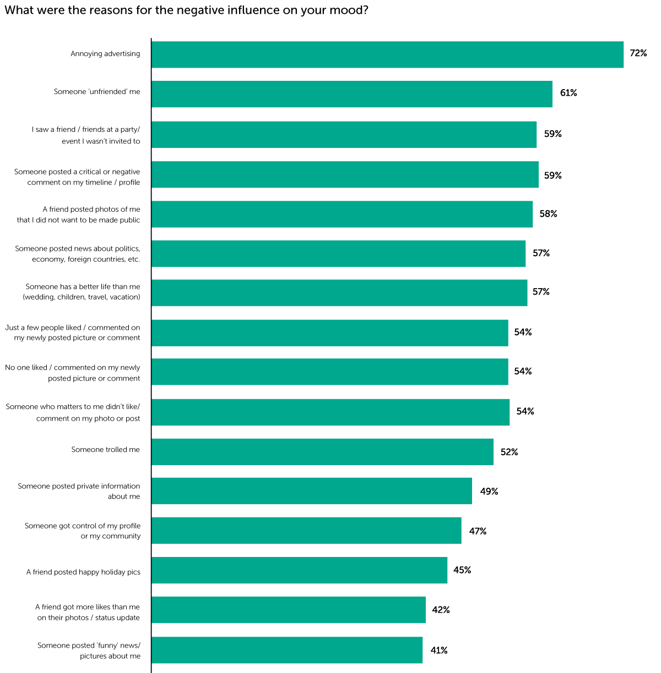
Desconforto nas redes
Eu vi um amigo / amigos em uma festa que eu não fui convidado
59%
Um amigo postou fotos de mim que eu não queria que fossem públicas
58%
Alguém tem uma vida melhor que a minha
57%
Alguém postou informação privada sobre mim
49%
Um amigo postou fotos felizes no feriado
45%
Fonte: Kaspersky job

Slide 8

Uma rede social para criar
MemoryLines,
guardar e relembrar
Momentos, fotos e vídeos
com os amigos e familiares
REMEMBER

Slide 9
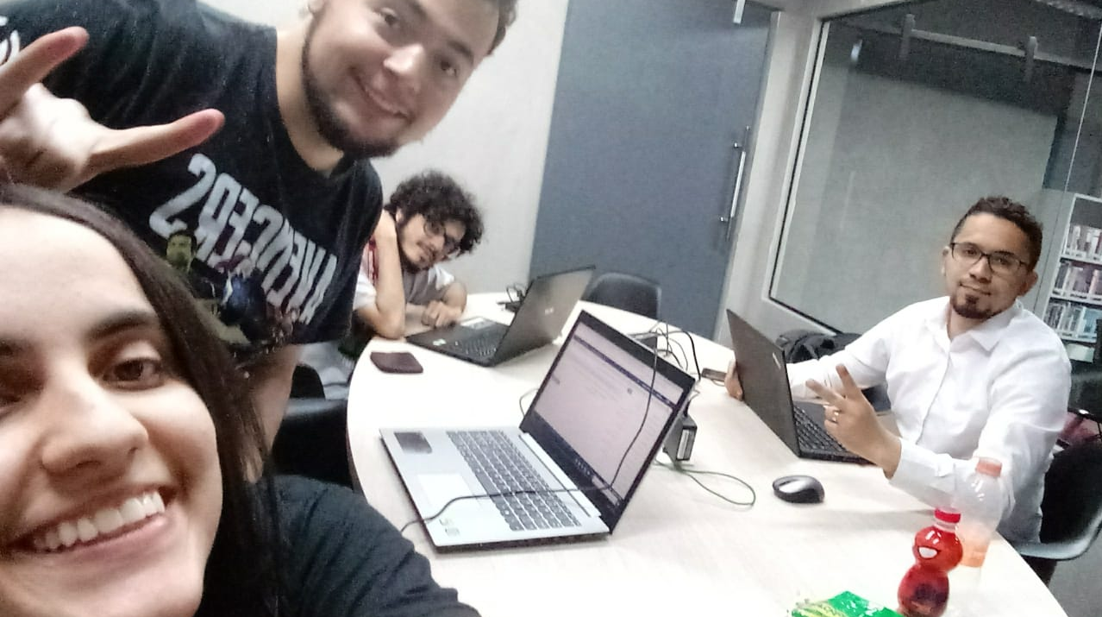


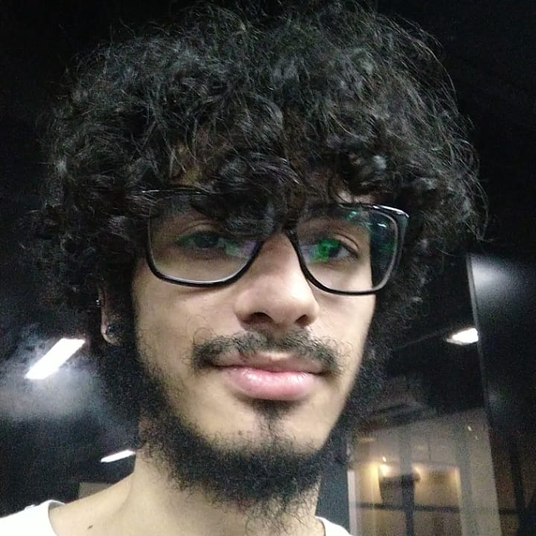


Equipe
TecHxHunt
Juliana
Yudi
Ruiz
Vinicius
Rodolfo

Slide 10


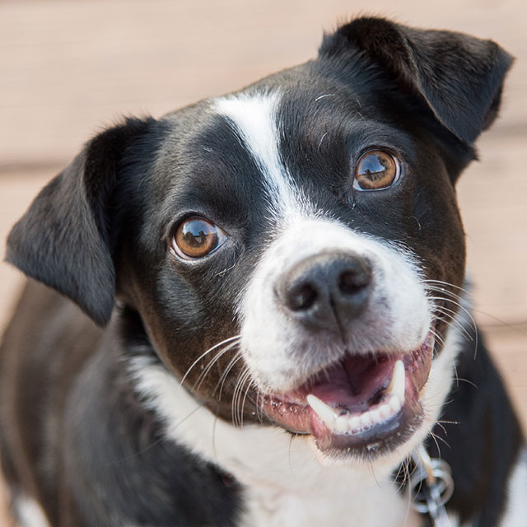

Jornada de usuário
Não gosta da exposição exagerada das grandes redes sociais.
Seus melhores amigos são 4 colegas da faculdade, eles se encontram regularmente.
Seus pais reclamam que eles não veem fotos dele com seus amigos no seu Facebook ou Instagram.
Henrique
21 anos
Universitário
Poucas amizades
Cultiva amizades leais
Quer registrar suas lembranças e compartilhar com seus melhores amigos e familiares próximos.
“Queria postar, mas tenho família no Face.”
Possui um perfil secundário no Facebook apenas para o meio profissional.
Bob é seu cachorro resgatado da rua
Julia é sua namorada, que tem o costume de tirar fotos diariamente

Slide 11
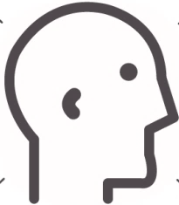
Mapa de empatia
Se sente pressionado pela idealização incentivada pelas redes
Não gosta da exposição das grandes redes sociais
Quer recordar momentos com seus amigos e família
Pessoas falando para enviar as fotos
Pensa e sente
Redes sociais com modelos pessoais inalcançáveis
Escuta
Enxerga
Pessoas e reportagens falando sobre a utopia promovida pelas redes sociais
Fotos com os amigos se perdendo em meio a galeria do whatsapp
Faz e fala
Tira fotos com os amigos e familiares
Pede pra mandar as fotos no grupo do whatsapp
Dores
Ganhos
Melhor gerenciamento de suas lembranças com quem realmente importa
Se sente pressionado pela idealização incentivada pelas redes

Slide 12



Jornada de usuário
Fases
(utilizador)
1 - Cadastro
2 - MemoryLine
3 - Momentos
Faz
(ações do usuário))
Criar conta
Criar MemoryLine com os amigos
Postar momentos com os amigos
Sente
(dores do usuário)
Pensa
(usuário)
Será que essa rede social é diferente das demais?
Quais amigos eu devo por na MemoryLine?
Minhas lembranças com meus amigos estão salvas
Canal
(ponto de contato)
Recomendações
Remember WEB e app mobile
Remember WEB e app mobile
Proposta
(mudanças)
Não precisar confirmar o email
Customização visual da MemoryLine
Inserir momentos em dias passados

Slide 13

Jornada de usuário
Fases
(utilizador)
4 - Interação
5 - Compartilhar
Faz
(ações do usuário))
Comentar, reagir, relembrar momentos
Indica o Remember para seus amigos
Sente
(dores do usuário)
Pensa
(usuário)
Esse dia foi muito divertido, saudades!
Meus amigos e familiares precisam conhecer e fazer parte dessa rede
Canal
(ponto de contato)
Remember WEB e app mobile
Boca-a-boca e redes sociais
Proposta
(mudanças)
Adicionar stickers na MemoryLine
Função de compartilhamento da MemoryLine em outras redes sociais

Slide 14
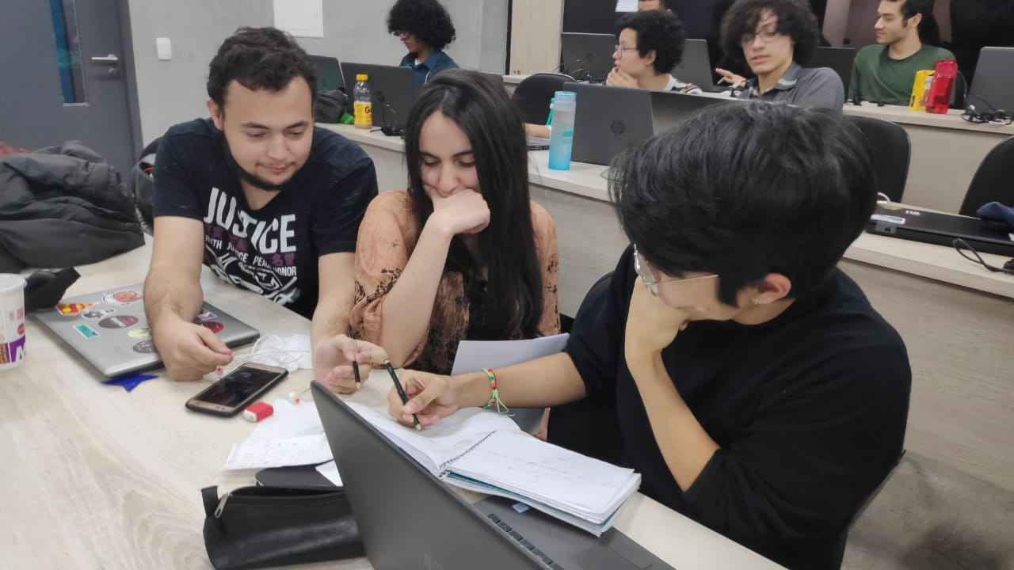






Arquitetura Serverless
AWS Cloud
Amazon S3
Amazon
Cognito
(Mídias)
HTTPS
HTTPS
HTTPS
HTTPS
HTTPS
HTTPS
Cliente
Amazon S3
(Front-End)
Amazon
API Gateway
Amazon
Lambda
MongoDB
Atlas

Slide 15
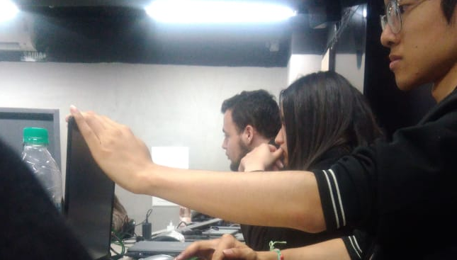
Back-End em microserviços
Amazon
API Gateway
…
…
Amazon Lambda
54 microserviços
Totalmente gerenciado e escalável
Python

Slide 16

Autenticação e autorização
Gerenciado e escalável
Armazenamento de usuários
Confirmação de Login
Criptografia em repouso e em trânsito
Autenticação baseada em padrões
Amazon Cognito

Slide 17
Serviço
Free Tier
Pricing
5 GB
0,023 USD
Amazon S3
primeiros 12 meses
por mês
Amazon
Cognito
50 000
0,00550 USD
usuários ativos
por usuário ativo por mês
Amazon
API Gateway
1 milhão
3,50 USD
chamadas por mês
por milhão de chamadas
Amazon
Lambda
1 milhão
0,20 USD
chamadas por mês
por milhão de chamadas
512 MB
1,50 USD
MongoDB
Atlas
de armazenamento
por GB/ mês

Slide 18
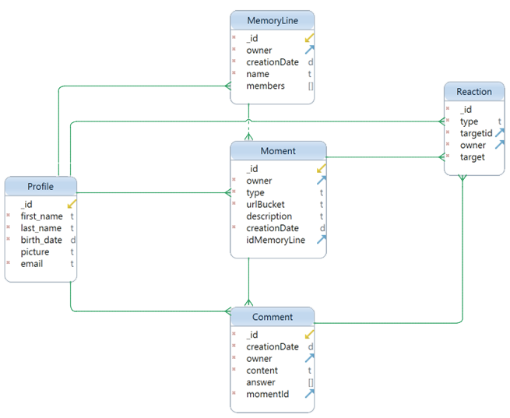
Modelagem do banco

Slide 19
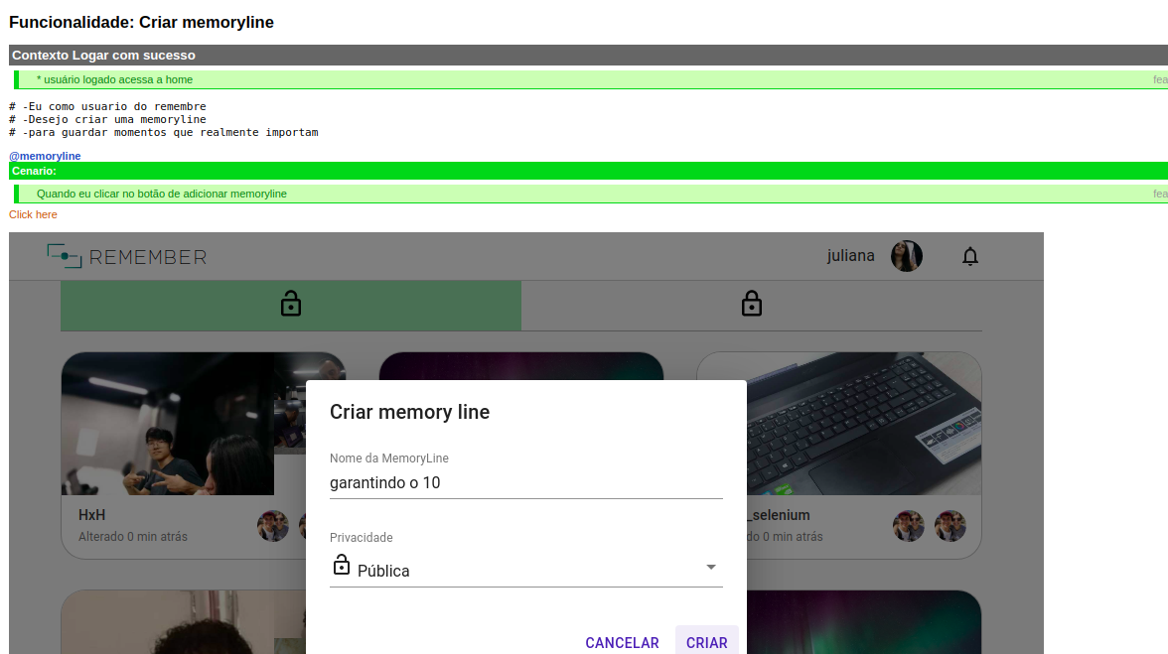


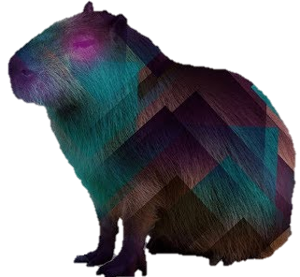
Testes
Cucumber
Ruby
Capybara

Slide 20
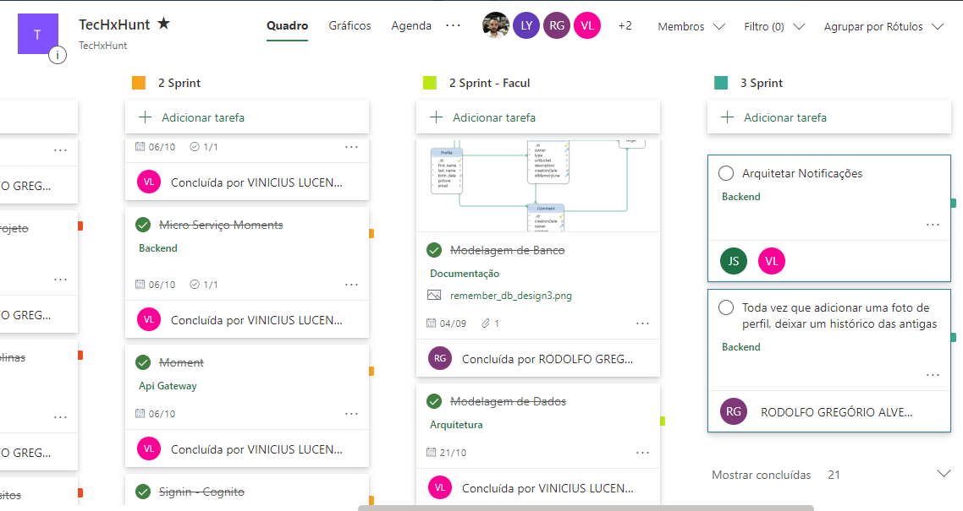

Gestão de atividades
Microsoft Planner

Slide 21
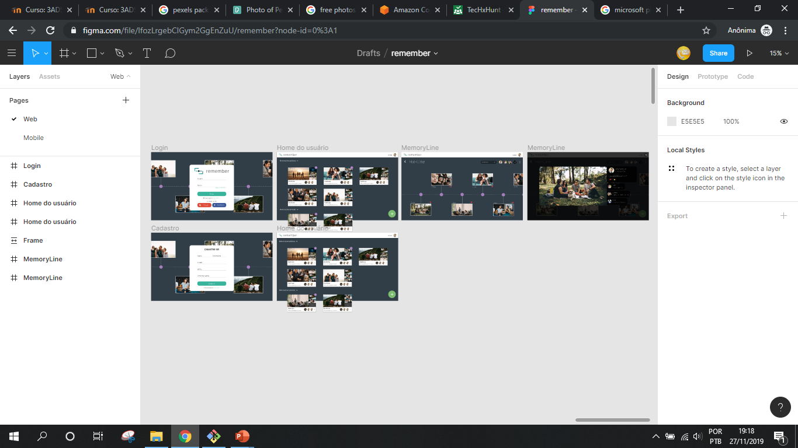
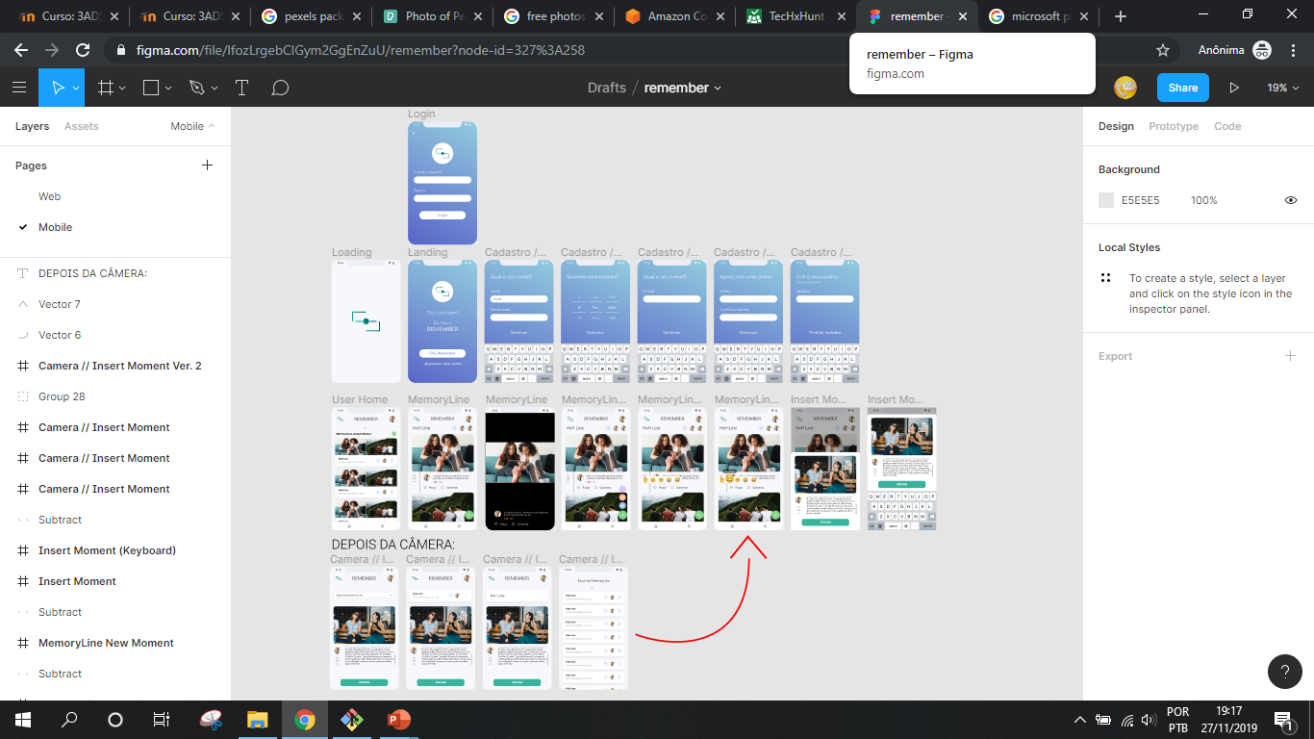

Mockups de tela
Figma

Slide 22

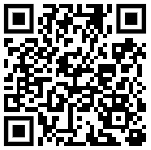
DEMONSTRAÇÃO

Slide 23

Próximos passos
Cobertura de testes
Banco de dados relacional
Aprimoramentos em UX

Slide 24
CONCLUSÃO

Slide 25


OBRIGADO!
REMEMBER
O que realmente importa

